Slide 1
Engenharia de Software
Unidade II – Paradigmas da Engenharia de Software
Prof. M.Sc. Edson Brito Jr.
1º. Semestre/2012

Slide 2
Tópicos
  1- Introdução
  2 – Modelo de Processo de Software
  3 – Iteração de Processo
  4 – Atividades de Processo
  5 – Combinação dos Métodos de Ciclo de Vida
  6 – Engenharia de Software uma visão genérica

Slide 3
Objetivos da Unidade
Introduzir os modelos de processos de software.
Descrever um conjunto de modelos de processos diferentes e quando são usados.
Descrever um esboço dos modelos de processos para requerimentos, desenvolvimento, teste e evolução.

Slide 4



Engenharia de Software
  conjunto de etapas que envolve
  métodos
  ferramentas
  procedimentos
  Essas etapas são conhecidas como componentes de CICLO DE VIDA DE SOFTWARE
  Processo de Software ou Paradigmas da Engenharia de Software

Slide 5
Introdução
Modelos de Processo ou Paradigmas da Engenharia de Software:
Estratégia de Desenvolvimento incorporada pela equipe de engenheiros de software para a solução de um problema.
Deve englobar:
  as camadas de processos, métodos e ferramentas.
  fases genéricas (definição, desenvolvimento e manutenção)

Slide 6
Introdução
Modelo de Ciclo de Vida:
Define as diferentes fases na existência de um produto de software, além de definir também os princípios e diretrizes que vão guiar a realização destas fases.
Um modelo de ciclo de vida organiza as macroatividades básicas, estabelecendo precedência e dependência entre as mesmas.
Define a estrutura e a filosofia segundo as quais o processo de software tem que ser executado.
No desenvolvimento de software, o ponto de partida para a arquitetura de um processo é a escolha de um modelo de ciclo de vida.

Slide 7
Introdução
Modelo de Ciclo de Vida:
Ciclos de vida do software descrevem como um software deve ser desenvolvido. Basicamente definem a ordem global das atividades envolvidas em um contexto de projeto de software e propõe uma estratégia de desenvolvimento que pode ser aplicada a um determinado contexto de projeto de software.

Slide 8
Modelos de Ciclo de Vida
  Alguns ciclos de vida mais conhecidos são:
  Ciclo de Vida Clássico
  Prototipação
  Modelo Espiral
  Técnicas de 4ª Geração

Slide 9
Para escolha de um Ciclo de Vida de Software:
natureza do projeto e da aplicação
métodos e ferramentas a serem usados
controles e produtos que precisam ser entregues

Slide 10
Ciclo de Vida Clássico (Cascata)
modelo mais antigo e o mais amplamente usado da engenharia de software
modelado em função do ciclo da engenharia convencional
requer uma abordagem sistemática, seqüencial ao desenvolvimento de software

Slide 11
Cascata
Engenharia de Sistemas
Análise de Requisitos
Projeto
Codificação
Testes
Manutenção

Slide 12
Atividades do Ciclo de Vida Clássico
ANÁLISE E ENGENHARIA DE SISTEMAS
⬥ envolve a coleta de requisitos em nível do sistema, pequena quantidade de projeto e análise de alto nível
Engenharia de Sistemas
Análise de Requisitos
Projeto
Codificação
Testes
Manutenção
⬥ visão essencial quando o software deve fazer interface com outros elementos (hardware, pessoas e banco de dados)

Slide 13
Atividades do Ciclo de Vida Clássico
ANÁLISE DE REQUISITOS DE SOFTWARE
⬥ processo de coleta dos requisitos é intensificado e concentrado especificamente no software
⬥ deve-se compreender o domínio da informação, a função, desempenho e interfaces exigidos
⬥ os requisitos (para o sistema e para o software) são documentados e revistos com o cliente
Engenharia de Sistemas
Análise de Requisitos
Projeto
Codificação
Testes
Manutenção

Slide 14
Atividades do Ciclo de Vida Clássico
PROJETO
⬥ tradução dos requisitos do software para um conjunto de representações que podem ser avaliadas quanto à qualidade, antes que a codificação se inicie
⬥ se concentra em 4 atributos do programa:
      Estrutura de Dados,
      Arquitetura de Software,
      Detalhes Procedimentais e
      Caracterização de Interfaces
Engenharia de Sistemas
Análise de Requisitos
Projeto
Codificação
Testes
Manutenção

Slide 15
Atividades do Ciclo de Vida Clássico
CODIFICAÇÃO
⬥ tradução das representações do projeto para uma linguagem “artificial” resultando em instruções executáveis pelo computador
Engenharia de Sistemas
Análise de Requisitos
Projeto
Codificação
Testes
Manutenção

Slide 16
Atividades do Ciclo de Vida Clássico
  TESTES
Concentram-se:
  ⬥ nos aspectos lógicos internos do software, garantindo que todas as instruções tenham sido testadas
  ⬥ nos aspectos funcionais externos, para descobrir erros e garantir que a entrada definida produza resultados que concordem com os esperados.
Engenharia de Sistemas
Análise de Requisitos
Projeto
Codificação
Testes
Manutenção

Slide 17
Atividades do Ciclo de Vida Clássico
MANUTENÇÃO
⬥ o software deverá sofrer mudanças depois que for entregue ao cliente
Engenharia de Sistemas
Análise de Requisitos
Projeto
⬥ causas das mudanças: erros, adaptação do software para acomodar mudanças em seu ambiente externo e exigência do cliente para acréscimos funcionais e de desempenho
Codificação
Testes
Manutenção

Slide 18
Problemas com o Ciclo de Vida Clássico
projetos reais raramente seguem o fluxo seqüencial que o modelo propõe
logo no início é difícil estabelecer explicitamente todos os requisitos. No começo dos projetos sempre existe uma incerteza natural
o cliente deve ter paciência. Uma versão executável do software só fica disponível numa etapa avançada do desenvolvimento

Slide 19
Clássico (comentários)
Embora o Ciclo de Vida Clássico tenha fragilidades, ele é significativamente melhor do que uma abordagem casual ao desenvolvimento de software

Slide 20
Prototipação
processo que possibilita que o desenvolvedor crie um modelo do software que deve ser construído.
idealmente, o modelo (protótipo) serve como um mecanismo para identificar os requisitos de software.
apropriado para quando o cliente definiu um conjunto de objetivos gerais para o software, mas não identificou requisitos de entrada, processamento e saída com detalhes.

Slide 21
Prototipação
início
fim
obtenção dos requisitos
construção produto
projeto rápido
refinamento protótipo
construção protótipo
avaliação protótipo

Slide 22
Atividades da Prototipação
Obtenção dos Requisitos: desenvolvedor e cliente definem os objetivos gerais do software, identificam quais requisitos são conhecidos e as áreas que necessitam de definições adicionais
Projeto Rápido: representação dos aspectos do software que são visíveis ao usuário (abordagens de entrada e formatos de saída)
início
fim
obtenção dos requisitos
construção produto
projeto rápido
refinamento protótipo
construção protótipo
avaliação protótipo

Slide 23
Atividades da Prototipação
início
Construção Protótipo: implementação do projeto rápido
Avaliação do Protótipo: cliente e desenvolvedor avaliam o protótipo
fim
obtenção dos requisitos
construção produto
projeto rápido
refinamento protótipo
construção protótipo
avaliação protótipo

Slide 24
Atividades da Prototipação
início
Refinamento dos Requisitos: cliente e desenvolvedor refinam os requisitos do software a ser desenvolvido.
Ocorre neste ponto um processo de iteração que pode conduzir a 1a. atividade até que as necessidades do cliente sejam satisfeitas e o desenvolvedor compreenda o que precisa ser feito.
fim
obtenção dos requisitos
construção produto
projeto rápido
refinamento protótipo
construção protótipo
avaliação protótipo

Slide 25
Atividades da Prototipação
início
fim
Construção Produto: identificados os requisitos, o protótipo deve ser descartado e a versão de produção deve ser construída considerando os critérios de qualidade.
obtenção dos requisitos
construção produto
projeto rápido
refinamento protótipo
construção protótipo
avaliação protótipo

Slide 26
Problemas com a Prototipação
cliente não sabe que o software que ele vê não considerou, durante o desenvolvimento, a qualidade global e a manutenibilidade a longo prazo. Não aceita bem a idéia que a versão final do software vai ser construída e "força" a utilização do protótipo como produto final.

Slide 27
Problemas com a Prototipação
desenvolvedor freqüentemente faz uma implementação comprometida (utilizando o que está disponível) com o objetivo de produzir rapidamente um protótipo. Depois de um tempo ele familiariza com essas escolhas, e esquece que elas não são apropriadas para o produto final.

Slide 28
Prototipação (comentários)
Ainda que possam ocorrer problemas, a prototipação é um ciclo de vida eficiente ✓
A chave é definir-se as regras do jogo logo no começo ✓
O cliente e o desenvolvedor devem ambos concordar que o protótipo seja construído para servir como um mecanismo a fim de definir os requisitos ✓

Slide 29
Ciclo de Vida em Espiral
  engloba as melhores características do ciclo de vida Clássico e da Prototipação, adicionando um novo elemento: a Análise de Risco
  segue a abordagem de passos sistemáticos do Ciclo de Vida Clássico incorporando-os numa estrutura iterativa que reflete mais realisticamente o mundo real
  usa a Prototipação, em qualquer etapa da evolução do produto, como mecanismo de redução de riscos

Slide 30
Espiral
planejamento
análise dos riscos
decisão de continuar ou não
direção de um sistema concluído
avaliação do cliente
engenharia

Slide 31
Atividades do Ciclo de Vida em Espiral
Planejamento: determinação dos objetivos, alternativas e restrições
Análise de Risco: análise das alternativas e identificação / resolução dos riscos
Construção: desenvolvimento do produto no nível seguinte
Avaliação do Cliente: avaliação do produto e planejamento das novas fases
planejamento
análise dos riscos
avaliação do cliente
engenharia

Slide 32
Espiral (comentários)
é, atualmente, a abordagem mais realística para o desenvolvimento de software em grande escala.
usa uma abordagem que capacita o desenvolvedor e o cliente a entender e reagir aos riscos em cada etapa evolutiva.
pode ser difícil convencer os clientes que uma abordagem "evolutiva" é controlável
exige considerável experiência na determinação de riscos e depende dessa experiência para ter sucesso

Slide 33
Técnicas de 4ª Geração
Concentra-se na capacidade de se especificar o software a uma máquina em um nível que esteja próximo à linguagem natural.
Engloba um conjunto de ferramentas de software que possibilitam que:
o sistema seja especificado em uma linguagem de alto nível e
o código fonte seja gerado automaticamente a partir dessas especificações

Slide 34
Técnicas de 4ª Geração
Obtenção dos Requisitos
Estratégia do “Projeto”
Implementação usando 4GL
Testes

Slide 35
Ferramentas do ambiente de desenvolvimento de software de 4GL
O ambiente de desenvolvimento de software que sustenta o ciclo de vida de 4ª geração inclui as ferramentas:
  linguagens não procedimentais para consulta de banco de dados
  geração de relatórios
  manipulação de dados
  interação e definição de telas
  geração de códigos
  capacidade gráfica de alto nível

Slide 36
Atividades das Técnicas de 4ª Geração
Obtenção dos Requisitos
1. obtenção dos Requisitos: o cliente descreve os requisitos os quais são traduzidos para um protótipo operacional
Estratégia do “Projeto”
Implementação usando 4GL
Testes

Slide 37
Atividades das Técnicas de 4ª Geração
Obtenção dos Requisitos
Estratégia do “Projeto”
  2. estratégia de "Projeto": para pequenas aplicações é possível mover-se do passo de Obtenção dos Requisitos para o passo de Implementação usando uma Linguagem de 4G
Implementação usando 4GL
Testes
para grandes projetos é necessário desenvolver uma estratégia de projeto. De outro modo ocorrerão os mesmos problemas encontrados quando se usa abordagem convencional (baixa qualidade)

Slide 38
Atividades das Técnicas de 4ª Geração
Obtenção dos Requisitos
Estratégia do “Projeto”
  3. implementação usando 4GL: os resultados desejados são representados de modo que haja geração automática de código . Deve existir uma estrutura de dados com informações relevantes e que seja acessível pela 4GL
Implementação usando 4GL
Testes

Slide 39
Atividades das Técnicas de 4ª Geração
Obtenção dos Requisitos
  4. teste: o desenvolvedor deve efetuar testes e desenvolver uma documentação significativa. O software desenvolvido deve ser construído de maneira que a manutenção possa ser efetuada prontamente.
Estratégia do “Projeto”
Implementação usando 4GL
Testes

Slide 40
Combinação dos Métodos de Ciclo de Vida
obtenção dos requisitos preliminares
análise dos requisitos
protomodelagem
técnicas 4G
modelo espiral
projeto
protomodelagem
n. interação
técnicas 4G
codificação
modelo espiral
n. interação
protomodelagem
n.. interação
testes
sistema completo
manutenção

Slide 41
Modelos de Ciclo de Vida
Exemplos de Aplicações

Slide 42
Modelos de Ciclo de Vida
Cenário 1
Objetivo: desenvolver um sistema para acompanhamento de cirurgia cardíaca. A organização dispõe de uma quantidade adequada de desenvolvedores experientes no domínio da aplicação. O sistema pode ser modularizado.
Possibilidade: Espiral.

Slide 43
Modelos de Ciclo de Vida
Cenário 2
Objetivo: desenvolver um sistema para uma aplicação de comércio eletrônico. Apesar do cliente ter uma certa urgência em colocar o sistema em operação, os requisitos para o mesmo não se encontram bem definidos. O cliente se comprometeu em acompanhar o desenvolvimento. Porém, este possui dificuldades em expressar os requisitos do sistema.
Possibilidade: Prototipação.

Slide 44
Modelos de Ciclo de Vida
Cenário 3
Objetivo:desenvolver um sistema de cadastro de usuário de uma biblioteca virtual. Os requisitos para o sistema foram fornecidos pelo usuário de antemão e estão relativamente bem definidos. A organização dispõe de uma quantidade adequada de desenvolvedores experientes no domínio da aplicação. Porém, há uma alta disputa interna entre a equipe de desenvolvimento.
Possibilidade: Cascata.

Slide 45
Modelos de Ciclo de Vida
Cenário 4
Objetivo: desenvolver um sistema de controle de estacionamento. O cliente tem uma vaga idéia dos requisitos do sistema. Apesar disso, exige que uma versão operacional esteja em execução num prazo relativamente curto (2 meses). A organização de desenvolvimento dispõe de um conjunto de bibliotecas de componentes reutilizáveis. Entretanto, os desenvolvedores possuem baixa experiência no domínio da aplicação.
Possibilidade: Prototipação ou 4ª Geração

Slide 46
Engenharia de Software uma visão genérica
O processo de desenvolvimento de software contém 3 fases genéricas, independentes do modelo de engenharia de software escolhido:
      1. DEFINIÇÃO,
      2. DESENVOLVIMENTO e
      3. MANUTENÇÃO.

Slide 47
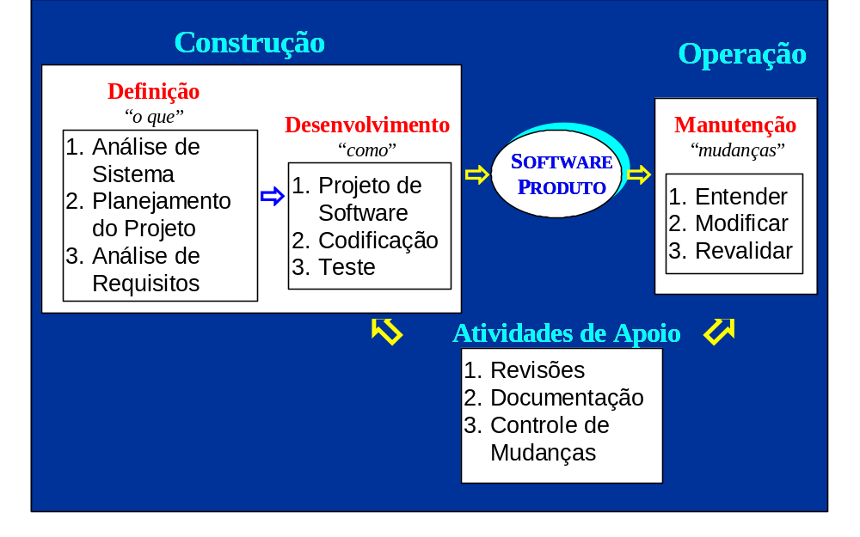
Engenharia de Software uma visão genérica

Slide 48
Engenharia de Software uma visão genérica
DEFINIÇÃO : “o que” será desenvolvido.
Análise do Sistema: define o papel de cada elemento num sistema baseado em computador, atribuindo em última análise, o papel que o software desempenhará.
Planejamento do Projeto de Software: assim que o escopo do software é estabelecido, os riscos são analisados, os recursos são alocados, os custos são estimados e, tarefas e programação de trabalho definidas.

Slide 49
Engenharia de Software uma visão genérica
Análise de Requisitos: o escopo definido para o software proporciona uma direção, mas uma definição detalhada do domínio da informação e da função do software é necessária antes que o trabalho inicie.

Slide 50
Engenharia de Software uma visão genérica
DESENVOLVIMENTO: “como” o software vai ser desenvolvido.
Projeto de Software: traduz os requisitos do software num conjunto de representações (algumas gráficas, outras tabulares ou baseadas em linguagem) que descrevem a estrutura de dados, a arquitetura do software, os procedimentos algorítmicos e as características de interface.

Slide 51
Engenharia de Software uma visão genérica
Codificação: as representações do projeto devem ser convertidas numa linguagem artificial (a linguagem pode ser uma linguagem de programação convencional ou uma linguagem não procedimental) que resulte em instruções que possam ser executadas pelo computador.
Realização de Testes do Software: logo que o software é implementado numa forma executável por máquina, ele deve ser testado para que se possa descobrir defeitos de função, lógica e implementação.

Slide 52
Engenharia de Software uma visão genérica
  MANUTENÇÃO: concentra-se nas “mudanças” que ocorrerão depois que o software for liberado para uso operacional
  Correção
  Adaptação
  Melhoramento Funcional

Slide 53
Engenharia de Software uma visão genérica
Correção: mesmo com as melhores atividades de garantia de qualidade de software, é provável que o cliente descubra defeitos no software. A manutenção corretiva muda o software para corrigir defeitos.
Adaptação: com o passar do tempo, o ambiente original (por exemplo a CPU, o sistema operacional e periféricos) para o qual o software foi desenvolvido provavelmente mudará. A manutenção adaptativa muda o software para acomodar mudanças em seu ambiente.

Slide 54
Engenharia de Software uma visão genérica
  Melhoramento Funcional: a medida que o software é usado, o cliente/usuário reconhecerá funções adicionais que oferecerão benefícios.
  A manutenção perfectiva estende o software para além de suas exigências funcionais originais.

Slide 55
Engenharia de Software uma visão genérica
Atividades de Proteção: as fases e etapas correlatas descritas são complementadas por uma série de atividades de proteção.
Revisões: efetuadas para garantir que a qualidade seja mantida à medida que cada etapa é concluída.
Documentação: é desenvolvida e controlada para garantir que informações completas sobre o software estejam disponíveis para uso posterior.
Controle das Mudanças: é instituído de forma que as mudanças possam ser aprovadas e acompanhadas.

Slide 56

Conclusão
ENGENHARIA DE SOFTWARE
pode ser vista como uma abordagem de desenvolvimento de software elaborada com disciplina e métodos bem definidos.
  .....“a construção por múltiplas pessoas de um software de múltiplas versões” [Parnas 1987]

